Slide 1

Xin chào mừng thầy, cô và các em học sinh
Môn: Tiếng Việt
GV: Trần Thị Ái Thiều

Slide 2
Thứ ba ngày 23 tháng 12 năm 2025
Tiếng Việt :
Khởi động:

Slide 3
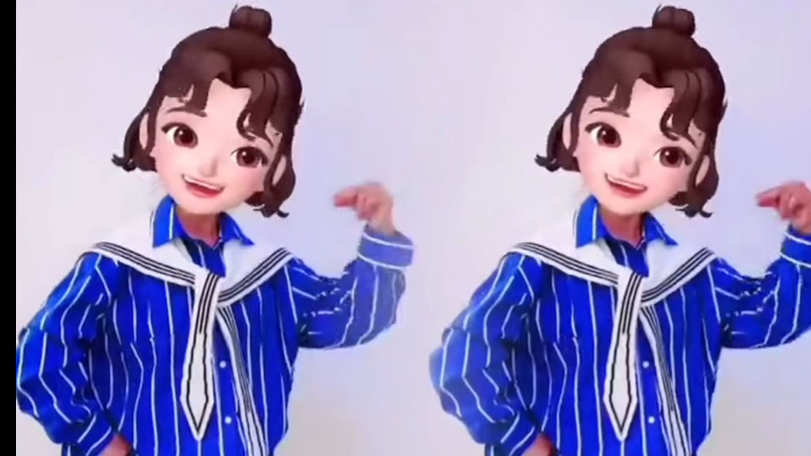

Slide 4
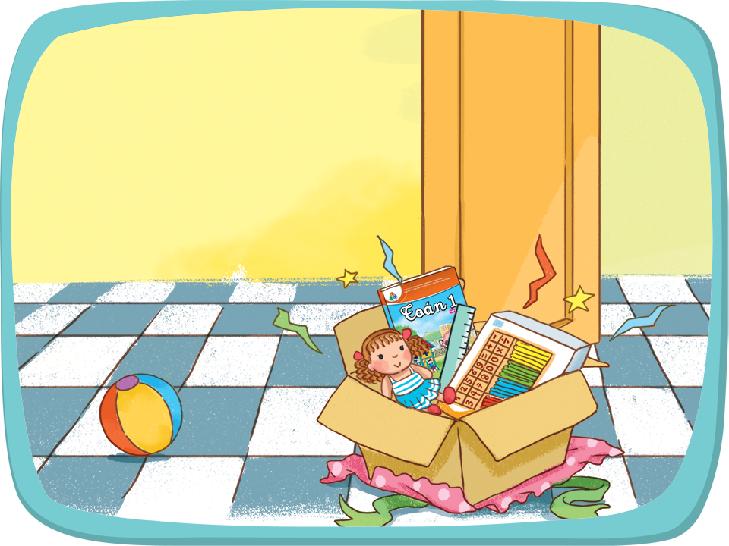

Nghe – nói
Khám phá chiếc hộp bí mật.

Slide 5
Thứ ba ngày 23 tháng 12 năm 2025
Tiếng việt (Tiết 183, 184)
Bài 16B:
oan oăn
/
t
oan
toán

Slide 6



Đọc

Slide 7
Thứ ba ngày 23 tháng 12 năm 2025
Tiếng việt (Tiết 183, 184)
Bài 16B:
oan oăn
sách toán
/
t
oan
toán

Slide 8
Thứ ba ngày 23 tháng 12 năm 2025
Tiếng việt (Tiết 183, 184)
Bài 16B:
oan oăn
sách toán
/
t
oan
x
oăn
toán
xoăn

Slide 9
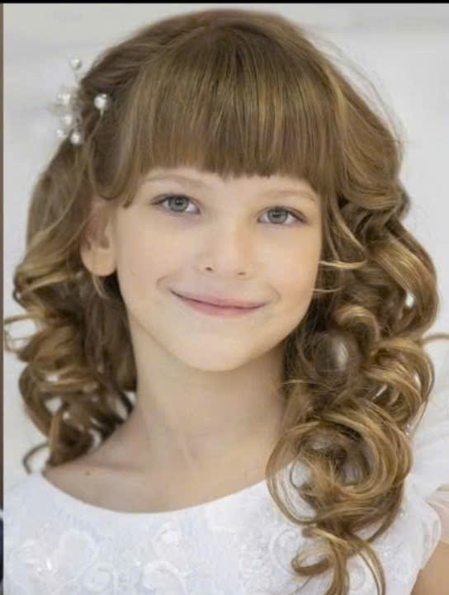
Đọc

Slide 10
Tiếng việt: Bài 15C:
oan oăn
sách toán
tóc xoăn
/
t
oan
x
oăn
toán
xoăn

Slide 11
Tiếng việt: Bài 15C:
oan oăn
sách toán
tóc xoăn
/
t
oan
x
oăn
toán
xoăn

Slide 12

Đọc
ngoan ngoãn
băn khoăn
liên hoan

Slide 13
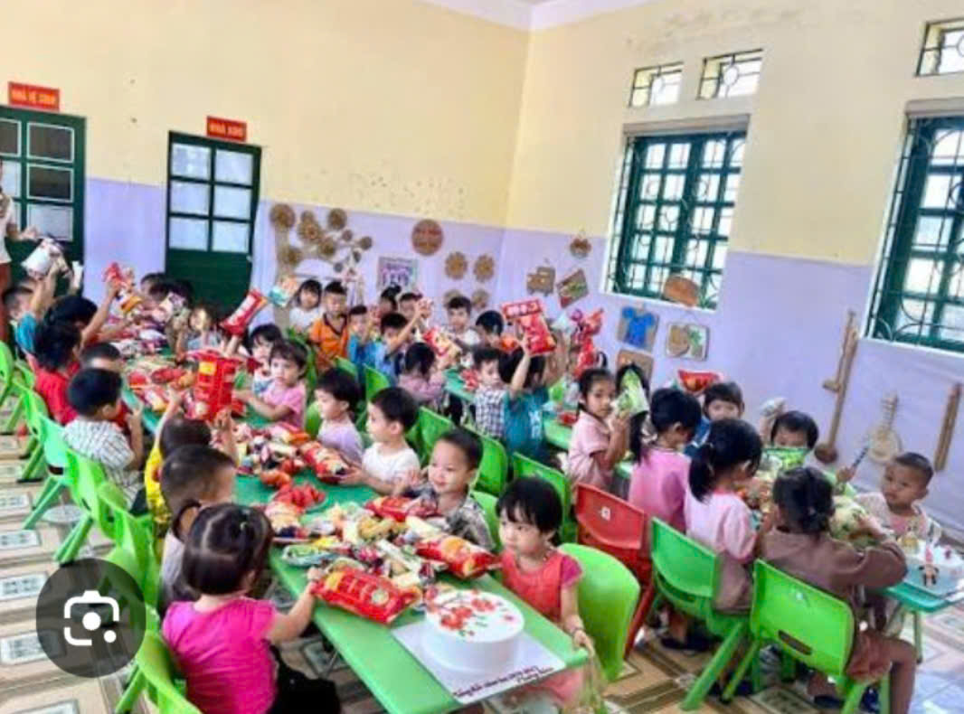
Đọc
liên hoan

Slide 14
Đọc
ngoan ngoãn
băn khoăn
liên hoan

Slide 15

Đọc
mũi khoan

Slide 16
Đọc
ngoan ngoãn
băn khoăn
liên hoan
mũi khoan

Slide 17


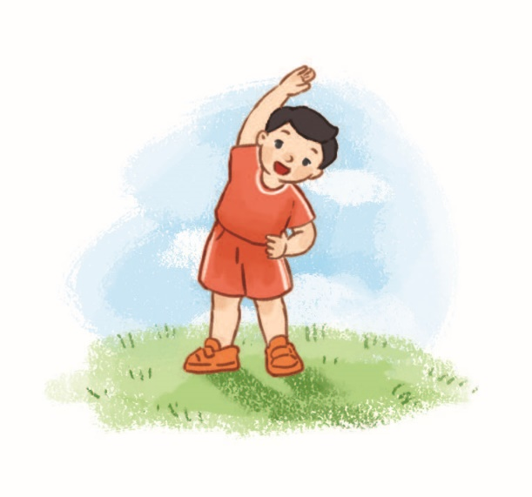



Đọc
phiếu bé ngoan
khỏe khoắn
hoa xoan
xoắn thừng

Slide 18
Tiếng việt: Bài 15C:
oan oăn
sách toán
tóc xoăn
/
t
oan
x
oăn
toán
xoăn

Slide 19
Đọc
ngoan ngoãn
băn khoăn
liên hoan
mũi khoan

Slide 20
Đọc
phiếu bé ngoan
khỏe khoắn
hoa xoan
xoắn thừng

Slide 21
CHÚC CÁC EM CHĂM NGOAN, HỌC GIỎI!

